Slide 1
Файловые архивы
Иждавлетова Татьяна Леонидовна
Учитель информатики
ГБОУ СОШ №134 Санкт- Петербурга

Slide 2
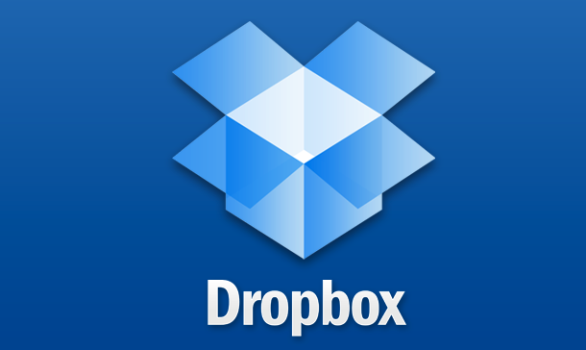
dROPBOX
Dropbox — облачное хранилище данных, принадлежащее компании Dropbox Inc., позволяющее пользователям хранить свои данные на серверах в облаке и делиться ими с другими пользователями в Интернете. Работа построена на синхронизации данных.

Slide 3
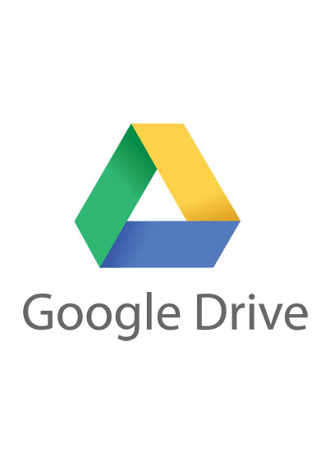
Google drive
Диск Google (англ. Google Drive) — облачное хранилище данных, принадлежащее компании Google Inc., позволяющее пользователям хранить свои данные на серверах в облаке и делиться ими с другими пользователями в Интернете. После активации заменяет собой Документы Google.

Slide 4
Яндекс диск
Яндекс Диск — облачный сервис, принадлежащий компании Яндекс, позволяющий пользователям хранить свои данные на серверах в «облаке» и передавать их другим пользователям в Интернете.
Работа построена на синхронизации данных между различными устройствами. В мае 2012 года регистрация новых пользователей была доступна только по приглашениям. В настоящее время регистрация пользователей доступна всем.

Slide 5
Сравнение
DROPbox
Google drive
Яндекс диск
Сервис предлагает бесплатно 2 ГБ для хранения данных, которые можно увеличить бесплатно до 16 ГБ, приглашая новых пользователей или же получить несколько гигабайт после выполнения заданий (установка приложения Dropbox на мобильный телефон и т.д.). А также можно купить 100 ГБ или больше.
В Диске Google предоставляется 5 Гб для бесплатного хранения данных. Если выделенного объёма недостаточно, можно приобрести дополнительно от 100 ГБ до 30 ТБ.
13 мая 2013 года Google объявила об объединении лимитов на дисковое пространство Gmail, GDrive и Google+ Photos. Вместо старых лимитов 10 ГБ на Gmail и 5 ГБ на GDrive и Google+ Photos теперь пользователь получает 15 ГБ на всё сразу, в том числе и на Google Drive.
Сервис полностью бесплатен, но имеются платные возможности расширения доступного дискового пространства. По умолчанию предоставляются 3 ГБ пространства, которые можно расширить до 10 ГБ. Приглашая друзей, можно увеличить доступное пространство до 20 ГБ..

